Slide 1
La MDL 2019-2020
Et son bilan de fin d’année.

Slide 2
SOMMAIRE rapide.
Qui était à la MDL de 2019-2020 ?
Notre budget
Le bilan financier
Nos ajustements au cours de l’année
Nos projets (aboutis ou non)
Nos petits problèmes
Quelques avis.

Slide 3
Qui était à la MDL 2019-2020 ?
La MDL
Trésorier
Nicolas BESSIERE
Présidente
Cassandra CHOISI
Secrétaire
Léa CHAUVEAU
Vice-trésorier
Andréa DA COSTA
Vice-présidente
Cindy RIGONNAUD
Vice-secrétaire
Louve SAVARIS
Les 12 membres actifs

Slide 4
Notre budget
Au total ? ~30 000 euros
Epargne à la banque
Pour l’achat de notre snack
Investissements dans nos projets

Slide 5
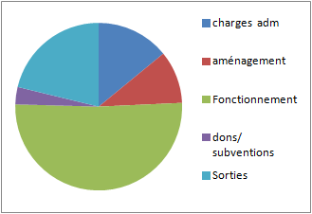
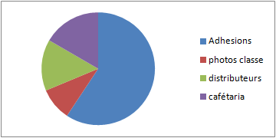
Bilan financier 2019-2020
Recettes : total de 11 553.72€ (adhésions 6920€, photos de classe 1093€, distributeurs de boissons 1706€ et vente de la cafétéria 1833€)
Charges : total de 9054.81€

Slide 6
Nos ajustements au cours de l’année
Le prix de vente de plusieurs produits (barres chocolatés, canettes, bonbons, etc…)
L’arrivée de nouvelles marchandises (céréales, chips, kit-kat, etc…)
L’arrivée d’un nouveau règlement au sein du groupe
L’arrivée d’un nouveau règlement dans le foyer
Accès à la caisse réglementé
La distribution plus attentive des jeux de cartes
Le nombre de personnes autorisées dans le foyer

Slide 7
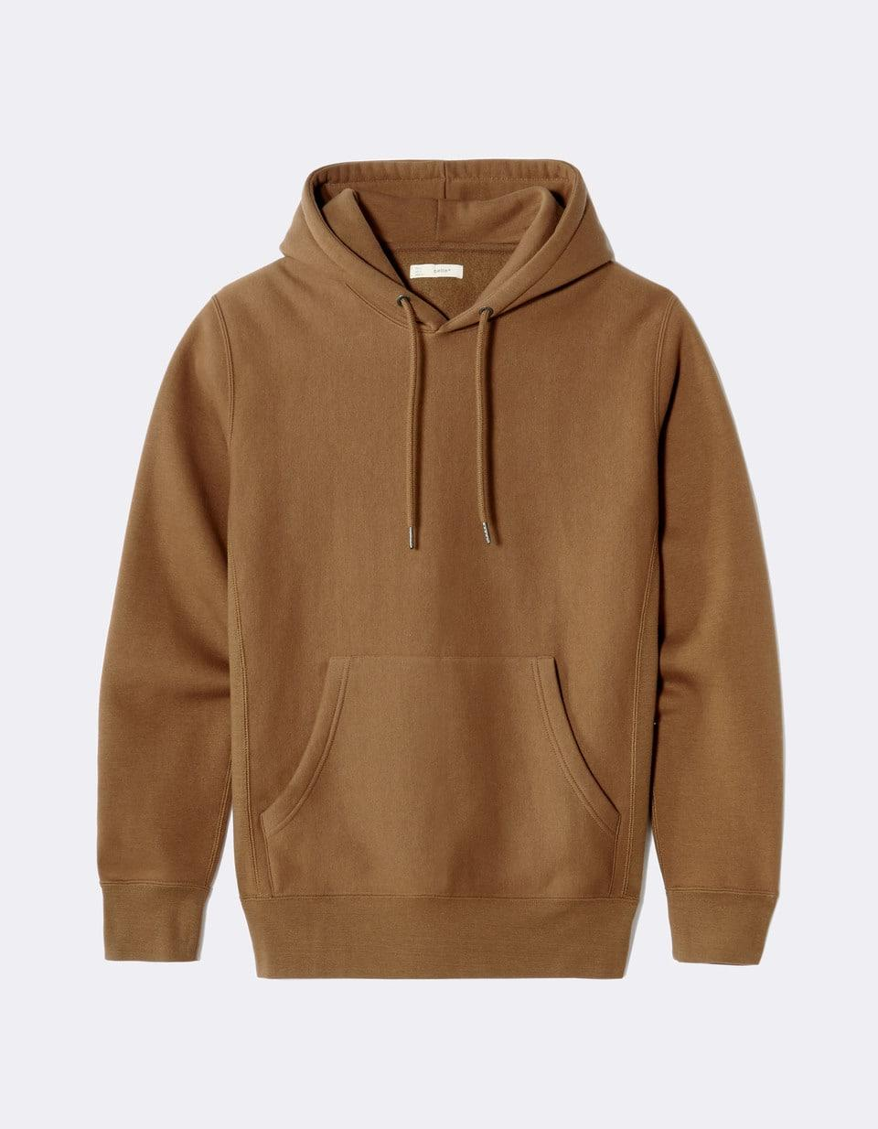
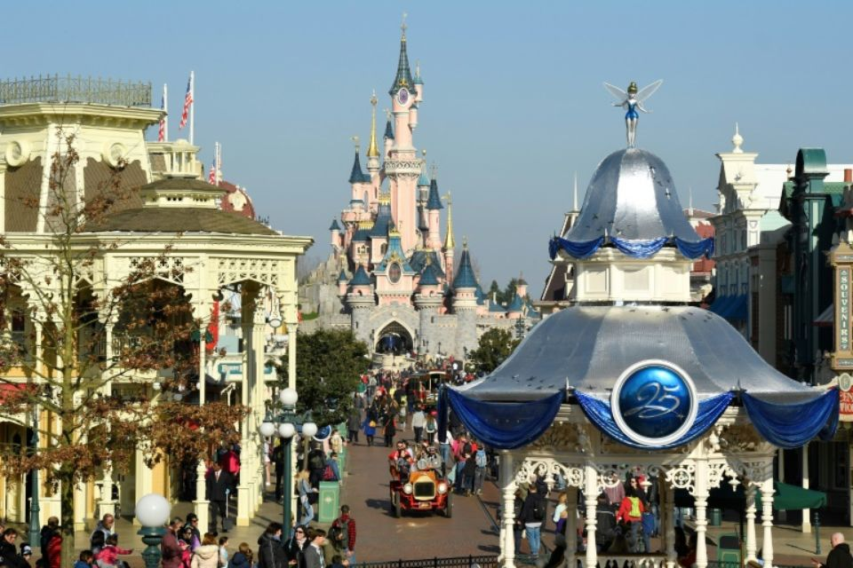
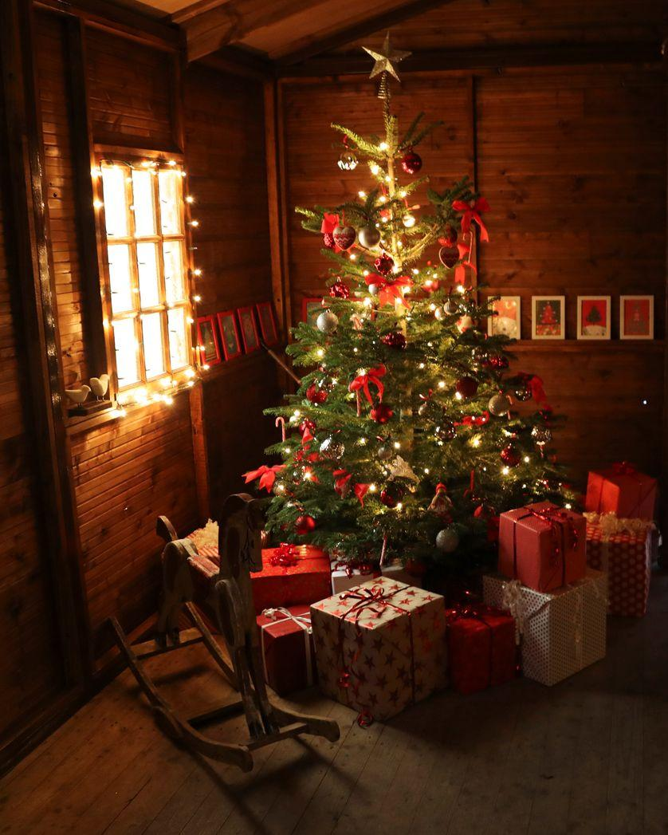
Nos (fameux) projets ! (½)
Disneyland
Noël
Des sweats avec notre logo !

Slide 8
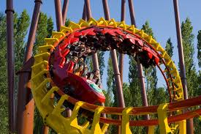
Nos (fameux) projets ! (2/2)
Astérix
Projets qui ne virent malheureusement pas le jour !

Slide 9
Quelques avis...
La présidente de l’année précédente, Cassandra C. regrette cette “année catastrophique” à cause des problèmes rencontrés, comme la gestion, les désaccords ceux qui ne faisait rien”, etc...Bien qu’elle est apportée son maximum pendant 4 ans à la MDL du lycée.
La CPE Madame Gary
Une équipe dynamique avec de nombreux projets en tête, certains ont été “confinés”. La difficulté reste l’organisation et la répartition des tâches au sein d’une équipe. Le besoin d’un encadrant adulte demeure et permet de réguler les tensions. Ce fût un plaisir de partager cette année exceptionnelle avec les membres du bureau.
Un des membres actifs, Romain a vraiment apprécié faire partie de l’association bien que “l’ambiance était tendue vers la fin” et de s’y être engagé. Il pense également se présenter cette année au bureau ou en tant que membre actif.

